Slide 1


Slide 2
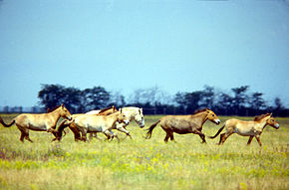
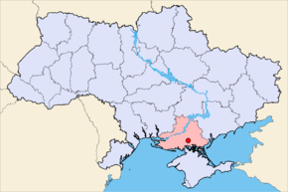
Основні дані
Біосферний заповідник "Асканія-Нова" ім. Ф. Е. Фальц-Фейна
Розташування: | Херсонська область, Україна
Найближче місто: | смт. Асканія-Нова
Координати: | 046.452 0033.881 46°27′07″ пн. ш. 33°52′51″ сх. д.﻿ / ﻿46.451944° пн. ш. 33.880833° сх. д. ^{(G)}Координати: 46°27′07″ пн. ш. 33°52′51″ сх. д.﻿ / ﻿46.451944° пн. ш. 33.880833° сх. д. ^{(G)}46.451944, 33.880833
Площа: | 33307,6 га
Заснований: | 1898 року
Керуюча організація: | Українська академія аграрних наук

Slide 3
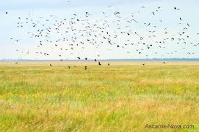
Історія і сучасність заповідника Асканія-Нова

Slide 4
Асканія-Нова - селище міського типу, центр селищної Ради. Розташована в зоні низовинного степу, що простягається вздовж північного берега Чорного та Азовського морів. До районного центру 25 км. Населення 3625 чоловік. Селищній Раді підпорядковані селища Бакир, Іллінка, Комиш, Кругле, Маркеєв, Молочне, Новий Етап, Олександрине, Ониськине, Пятомник, Роздольне, село Веселе Друге. Територія Асканії-Нової була заселена ще в давні часи. Тут знайдено мідні прикраси доби пізньої бронзи. Виявлено поховання кочівника з конем, кілька кам’яних баб XI-XIII ст. н. е. Асканія-Нова колись називалась "Чаплі", бо розташована на схилах Великого Чапельського поду. Після того, як Російська держава закріпилася на узбережжі Чорного й Азовського морів, наприкінці XVIII ст. почалося заселення південних районів України. Царський уряд роздавав землі цього необжитого краю не дише російським поміщикам, а й іноземним. У 1828 році німецький герцог Ангальт-Кетенський придбав за безцінь 42,3 тис. десятин землі в районі нинішньої Асканії-Нової і 6 тис. десятин на березі Чорного моря. Через 13 років у степу поблизу поселення Чаплі виріс хутір, названий герцогом на честь свого маєтку Асканія у Німеччині - Асканією-Новою. На широких просторах південних українських степів герцог почав розводити мериносових овець. У 1834 році його стадо налічувало 24 тис. голів. Однак з часом господарство занепало, зрештою Асканію-Нову її власник здав в оренду, а 1856 року продав маєток, понад 49 тис. овець, 640 коней, 549 голів великої рогатої худоби та 297 кіз іншому колоністу - Фейну.

Slide 5
Новий власник більш уміло повів господарство. Особливо він розбагатів, розводячи мериносових овець, вовна яких дуже цінилась на західноєвропейському ринку. Згодом Фейн поріднився з іншим німецьким колоністом - Фальцем. Так виник поміщицький рід Фальц-Фейнів. Скуповуючи навколишні землі, ці поміщики швидко стали "королями вівчарства" півдня України. В маєтку налічувалося близько 200 постійних робітників, а всього тут проживало 312 чоловік. Працювала школа, відкрита 1831 року, де навчалося 30 дітей. Наживаючись з експлуатації робітників, Фальц-Фейни багато грошей витрачали на обладнання свого маєтку. Власником Асканії-Нової 1874 року було споруджено невелику вольєру для утримання місцевих диких птахів. Нагляд за ними здійснював селянський хлопець К. Є. Сіянко. З року в рік розширювалися вольєри, в яких поселяли не лише птахів, а й ссавців з інших країн світу. 1887 року з донських степів завезли байбаків, з Астраханської губернії - антилоп сайга. З далекої Африки і Австралії були доставлені страуси, з Монголії - кінь Пржевальського, Тибету - яки, Кавказу й Західної Європи - фазани, з Індії - зебу і антилопа нільгау, Південної і Східної Африки - антилопа канна та антилопа гну голуба, з Північної Америки - бізони, Біловезької пущі - зубри, з Уссурійського краю - олені.Велику цінність являє і ботанічний парк. До його створення (1887 р.) в Асканії-Новій, крім кількох плодових дерев, білої акації та деяких ягідників, інших насаджень не було. Спочатку під парк відвели 70 га степу. На 27 га було закладено дендропарк, де висадили 220 різних видів дерев і чагарників, у т. ч. з Азії, Південної Європи, Північної Америки, Австралії, Кавказу та інших країн і континентів.

Slide 6
Наприкінці XIX ст. в Асканії-Новій відкрився невеликий музей, де було зібрано 250 чучел птахів і тварин, а також колекцію яєць та археологічну колекцію. За короткий час Асканія-Нова стала широко відомим мальовничим куточком природи у посушливому степу. Особливої популярності вона набула, після показу екземплярів різних тварин і птахів на ювілейній всеросійській акліматизаційній виставці у Москві 1908 року та одеській сільськогосподарській і промисловій виставці 1911 року. Цей оазис природи, створений працьовитими руками людей, привернув до себе увагу дослідників. У зоопарку велися наукові спостереження, окільцьовували перелітних птахів. Наукова робота в Асканії-Новій залежала від особистих уподобань господаря маєтку. Інколи сюди запрошувались вчені. Створюючи парк, Фальц-Фейни найменше дбали про наукові інтереси. Він був задуманий як незвичайна окраса маєтку і мав вражати гостей екзотикою рослин і тварин, зібраних з усього світу. На початок XX ст. Асканія-Нова була невеликим поселенням з однією вулицею. 1890 року тут відкрили двокласне земське сільське училище, в якому навчалося 30 дітей. Час справжнього розквіту для Асканії-Нової настав тільки після перемоги Великої Жовтневої соціалістичної революції. У січні 1918 року в селищі замість комітету економії було створено Раду робітничих депутатів. Розташована поблизу Перекопу, Асканія-Нова, опинилася у вихорі подій громадянської війни. Денікінці, врангелівці, різні бандити, котрі тоді шугали по селах повіту, завдали великої шкоди заповідному господарству.

Slide 7
Сумну картину являло собою в той час господарство Асканії-Нової. За роки громадянської війни не стало загалом 3/4 цінних тварин зоопарку, знищено чудовий гербарій. У господарстві залишилося всього 4500 овець, кілька голів великої рогатої худоби. В селищі уціліла лише частина жител робітників та службовців. Більшість будівель була дуже занедбана й потребувала капітального ремонту. Протягом 1924-1928 p. значно збільшилася кількість овець (у 1928 році їх було понад 23 тис. голів), поголів'я великої рогатої худоби, поліпшилась породність, свинарство стало переважно племінним. Господарство мало кращу техніку. На той час тут вже працювали школи - соцвиховання і батрацької молоді, дитячий садок. У січні 1932 року на базі наукових установ, що були на той час у селищі створюється Всесоюзний науково-дослідний інститут гібридизації і акліматизації тварин "Асканія-Нова", якому в 1940 році присвоєно ім’я академіка М. Ф. Іванова. Зростав інститут - поліпшувалися умови життя мешканців Асканії-Нової- науковців, службовців, робітників. Швидкими темпами йшла забудова селищі. Було споруджено 25 житлових будинків, електростанцію, середню школу, їдальню. На виробничих відділках і в зоопарку за цей час побудували 20 великих приміщень для тварин, будинки для робітників.В селищі працювала лікарня на 25 ліжок. При середній школі відкрили інтернат для учнів з навколишніх відділків. Велику роботу здійснював клуб, де працювали гуртки художньої самодіяльності, духовий оркестр. Подальший господарчий і культурний розвиток Асканії-Нової порушено в 1941 році, коли почалася Велика Вітчизняна війна. Для мешканців Асканії-Нової настали чорні дні окупації, знущань і терору.

Slide 8
За роки тимчасової окупації німецькі загарбники завдали величезних збитків заповіднику. Найцінніших тварин вивезли до Німеччини, а більшу частину знищили влаштовуючи полювання. Гітлерівці пограбували цінний музей, вивезли до Німеччини колекцію чучел тварин і птахів. Усе, що не встигли захопити з собою, вони понівечили багнетами й ножами, спалили й знищили рідкісний гербарій, який налічував близько тисячі видів рослин. Після визволення селища повернули з евакуації отари племінних тварин, і колектив інституту зміг відновити наукову й господарську діяльність. У 1956 році Всесоюзний науково-дослідний інститут гібридизації та акліматизації тварин ім. М. Ф. Іванова реорганізовано в зональний і перейменовано на Український науково-дослідний інститут тваринництва степових районів ім. М. Ф. Іванова - "Асканія-Нова".З кожним роком зростає науково-пізнавальне значення зоологічного й ботанічного парків та заповідного степу. В післявоєнний час зоопарк відновив чисельність поголів'я, а з ряду цінних видів значно перевершив довоєнний рівень. У 1971 році в зоопарку налічувалося понад 120 видів тварин - більш як 4000 голів. Він являв собою велику базу відтворення диких копитних і птахів. Ботанічний парк, закладений 1887 року на 28 га, у 1971 мав площу 70 га. Тут налічується 14 тис. дерев 162 видів і різновидів. Це справжній ліс з велетенськими деревами й мальовничими галявинами. Хіба що припорошені піском алеї та садові лави нагадують, що це парк. В опаленому сорокаградусною спекою, суховіями й бурями степу зеленіє, розширюється чудовий парк - справжнє диво природи, результат великої людської праці. Відразу ж за парком - заповідний степ, унікальний, безцінний пам’ятник природи. Ця земля, не займана людиною, нагадує про далеке минуле. Цілинний степ Асканії-Нової - єдина ділянка ковилово-типчакового степу не тільки на півдні країни, але й у Європі. Куди не глянеш, всюди милують око цвітом степові трави, хвилями переливається ковила. Навкруги пасуться стада антилоп, оленів, диких коней, зебр, бізонів, зубробізонів, страуси вільно живуть і гніздяться в асканійському степу. Площу заповідного степу збільшено з 1520 до 11 тис. гектарів.

Slide 9
Заповідний степ
Колись усе лівобережжя нижнього Дніпра являло собою безмежний цілинний степ, що простягався аж до Азовського моря та Сиваша; воно було необжитою місцевістю, по якій тяглися шляхи чумаків, що їздили до моря за рибою і сіллю. Тепер тут скрізь орна земля й асфальтовані дороги. І тільки в заповіднику “Асканія-Нова” і досі хвилюється ковиловий південний степ. Цього степу лишилось тільки 10 тисяч гектарів, але вся його територія абсолютно заповідна і повністю виключена з сільськогосподарських угідь. Цілина в “Асканії-Нова” збереглась у вигляді трьох розмежованих ділянок. Найбільша з них, розміром близько 7 тисяч гектарів, прилягає до в’їзду з боку Каховської траси. Недалеко від в’їзду розташована найцікавіша частина цього масиву – так званий Успенівський степ, де на площі 1560 гектарів збереглася первісна трав’яна рослинність. Тут не допускають інтенсивного випасу; лише кілька разів у цих місцях косили траву. Із заповідних масивів найкраще збереглась невелика територія розміром 500 гектарів, прилегла до ботанічного парку. На ній ще з кінця минулого століття не пасуть тварин і не косять трави. Саме виділенням цієї ділянки під охорону й був покладений початок створенню заповідника. Цілиною є вся територія Великого Чапельського поду площею 2,4 тисячі гектарів, що з півночі примикає до селища “Асканія-Нова”; на ній пасуться копитні тварини асканійського зоологічного парку. Ці три масиви цілини (близько 10 тисяч гектарів) і становлять асканійських степовий заповідник. З 1966 року його площа зросла на 1000 гектарів за рахунок зораної ділянки, призначеної для залуження. Але відновлення трав’яного покриву йде дуже повільно. Для повного відновлення цілини треба кілька десятків років.Ділянки цілини, що збереглися в “Асканії-Нова”, є живим музеєм минулого нашої планети; тому стає зрозумілою величезна наукова і культурна цінність цього заповідника.

Slide 10
Рідкісні тварини, які водяться в Асканії-Новій
Степ хороший у всі пори року. Навесні він вкривається тюльпанами, ірисами та багатьма іншими яскравими квітами. На кінець травня весь хвилюється волотями тирси, типчака та перистої ковили. Восени степ рудий з сивиною, як спина вилинялого на зиму зайця-русака. Ці звірки водяться тут у великій кількості, і кожного разу доводиться знов і знов дивуватися їх надзвичайній здатності маскуватися, коли вони кидаються навтіки. Стрепет, степовий журавель-красавка і дрохва, що колись густо населяли південноукраїнські степи, стали тепер дуже рідкісними птахами, і тільки під час перельотів іноді можна бачити їх великі зграї. Лише твердо додержуючи заповідності, вдасться добитися хоча б часткового відновлення поголів’я цінних звірів і птахів характерних для цього краю. Водилися в асканійських степах і байбаки, але їх зовсім винищили, і тільки пагорбки біля тих місць, де були нори цих гризунів, так звані сурчини, з німим докором свідчать про це.

Slide 11
Птахи Асканії-Нової
На пагорбах і досі люблять гніздитися степові орли, які годуються тут переважно ховрашками. Орли охороняються як корисні птахи, а тепер їх доводиться охороняти вже і як рідкісних гарних пернатих хижаків, що зникають. Взятих з гнізда орлят успішно вирощують в асканійському зоопарку, а останнім часом удається навіть одержувати приплід від них в неволі. Журавлів-красавок та дрохв весь час утримують в зоопарку, проте вони ніколи не давали там потомства. У степу ж вони бувають у великій кількості лише під час перельотів і тільки зрідка їх можна бачити в “Асканії-Нова” на гніздуванні. З хижих птахів на гніздуванні звичайними є корисні в сільському господарстві дрібні соколи-кібчики та боривітри, а також луні – степовий і польовий. Залітають шуліки, орлан-білохвост та інші. У степу гніздиться 5 видів жайворонків, перепел, сіра куріпка та понад 10 видів інших птахів, а під час весняних і осінніх перельотів зустрічається близько 200 видів пернатих. Багато з них прилітають сюди величезними зграями і затримуються іноді надовго. Особливо різноманітний буває пташиний світ у роки природного затоплення Чапельського поду. Це трапляється приблизно через кожні 10 років, коли дружна весна настає слідом за багатосніжною зимою. У зв’язку з цим величезна чаша поду заповняється весняними водами. Завдяки значній щільності ґрунту у поді чаша лишається обводненою і заболоченою майже два роки. Тоді в поді збирається безліч водоплавних та болотних птахів, яких у звичайні роки можна бачити тільки в заплаві Дніпра і на Сиваші. На повені зупиняється величезна кількість качок, гусей, куликів, крячок, чапель.

Slide 12
Та ось через рік-другий вся вода у чаші поду висихає і він стає не дуже багатим пасовищем. У звичайні сухі роки тут переважають подовий пирій і подова волошка, а в багатші на вологу – лисохвіст, осоки, сусак зонтичний, настурція та інші. У планах упорядкування території “Асканії-Нова” передбачено створення найближчим часом постійного водоймища в Чапельскому поді площею до 200 гектарів з залісеними островами. Вода сюди надходитиме з Чаплинського відгалуження Красно знаменного зрошувального каналу, а спеціальні меліоративні споруди забезпечать скидання води в роки з повенями.

Slide 13
Звірі Асканії-Нової
У степу живуть лиси, тхорі, ласки, дрібні гризуни – полівки й більші – ховрашки й тушканчики, а також їжаки, вужі, отруйні степові гадюки, жовто череві полози, ящірки та величезна кількість комах. Вовків вже немає. Останній вовк був убитий поблизу “Асканії-Нова” в 1954 році. Акліматизований на півдні України єнотовидний собака заходить рідко. Він тримається переважно заплави Дніпра та Сивашів, де більше корму. Великих ссавців, які раніше водилися у південних степах України, люди цілком знищили або витіснили. В середині 16 століття в українських степах ще бачили диких європейських биків зубрів; потім їх, як і турів, знищили. У район Кримських гір люди витіснили і благородних оленів. На початку минулого століття були цілком знищенні на Україні й сайгаки. Тепер ця антилопа дуже поширена на південному сході нашої країни.

Slide 14
Майбутнє заповідника
Відтворення поголів’я багатьох цінних диких тварин у неволі – величезне досягнення як з наукового, так і з практичного погляду. Тварини й рослини, вилучені з своїх природних умов, часто стають безплідними. Можна навести чимало прикладів абсолютної безплідності таких видів, як червонозоба казарка, фламінго та інші. І саме подоланням безплідності диких тварин у неволі “Асканія-Нова” здобула світову славу. Тут завдяки особливим умовам життя одержано приплід від 69 видів, підвидів та гібридних форм копитних тварин, від 3 видів страусів і 96 видів кілегрудих або літаючих птахів. Від випадків одержання приплоду слід переходити до регулярного розмноження диких тварин. До найцінніших і приручуваних видів час уже застосовувати весь арсенал зоотехнічних методів розведення. Це передусім допоможе запобігти виродженню тварин, а також відкриє шляхи до спрямованої зміни їх у потрібному напрямі. Така робота неможлива без значного поголів’я, у зв’язку з чим коней Пржевальського, зебр, оленів, верблюдів, антилоп, баранів, биків, страусів, гусячих і курячих птахів, що успішно розмножуються в заповіднику вже протягом тривалого часу, треба мати більше. Мета такого розведення – примножувати тварин рідкісних і зникаючих видів, збагачувати фауну і поповнювати зоопарки цінними життєстійкими екземплярами, а також нагромадити потрібне поголів’я для експериментів по гібридизації, акліматизації та одомашненню. Здійснення всіх цих завдань ґрунтується на широкому відтворенні поголів’я диких тварин. Наявність в “Асканії-Нова” багатьох здатних розмножуватися видів створює надзвичайно сприятливі умови для розробки питань гібридизації. Тут уже виведено і частково використовується близько 80 гібридних форм копитних ссавців, курячих, гусячих та інших птахів. Проте віддалена гібридизація тварин у цілому лишається ще мало розробленою проблемою; тим часом вона як з теоретичного, так і з практичного погляду заслуговує поглибленого дослідження.

Slide 15
На порядку денному тут стоять завдання: з’ясувати причини не схрещування тварин різних видів і знайти способи усунути ці причини; навчитися запобігати загибелі ембріонів, боротися з безплідністю віддалених гібридів; і, нарешті, вивчити й використати закономірності спадковості при віддаленій гібридизації. Уся система утримання диких тварин – випасання стада антилоп, оленів та інших у відкритому степу, ручне виховування їх молодняка, роздоювання канн з використанням їх молока для лікування тощо – створила в “Асканії-Нова” широкі можливості для проведення оригінальних робіт по прирученню й одомашненню нових видів, а також по вивченню поведінки тварин. Це дає багатий матеріал для дальшої розробки основних положень вчення І. П. Павлова про умовні і безумовні рефлекси. На багатому різновидному поголів’ї асканійських тварин можна успішно вивчити питання акліматизації, впливу змін середовища на організм і його потомство, спадковості й мінливості організмів у контрольованих умовах. “Асканія-Нова” є резерватом мисливсько-промислових тварин (оленів, коней, фазанів, гусей, качок, та інших) для заселення інших заповідників і мисливських господарств. Цей резерват незабаром стане ще потужнішим. І, нарешті, “Асканію-Нова” треба далі зміцнювати й розвивати як об’єкт світового туризму.

Slide 16
Рослини з Червоної Книги
Карагана скіфська (Caragana scythica)
Ковила українська (Stipa ucrainica)
Ковила Лессінга (Stipa lessingiana)
Ковила волосиста (Stipa capillata)
Тюльпан Шренка (Tulipa schrencii)
Тюльпан скіфський (Tulipa scythica)Ніде, крім Асканії, не зустрічається
Рябчик великий або шаховий, (Fritillaria meleagris)

Slide 17
В заповіднику є:
Дикі тварини
Заповідник утримує близько 800 різновидів диких копитних та гібридних форм свиней, оленів, коней Пржевальського, бізонів, антилоп, баранів, биків, верблюдів, лам, віслюків куланів, шотландських поні.
Ботанічний сад
Під нього відведена територія у 170 гектарів. Його перші ділянки розплановані ще у 1887 р. На кінець 20 століття колекція рослин досягла 1.000 чагарників та дерев. Краєвиди саду підсилені ставком і павільйоном Грот, де колись знімали стару кінострічку «Діти капітана Гранта».
Орнітопарк
Відділом зоопарку є орнітопарк, що розмішений поблизу ставків з протоками та острівцями. В орнітопарку нараховують більш ніж 60 різновидів птахів — лебеді, фазани, качки, лелеки, гуси єгипетські та індійські, страуси.
Страуси Асканії. В заповіднику чотири види страусів:
африканський
південноамериканський нанду
австралійський ему тощо.
Африканський страус належить до найбільших птахів планети, має вагу до 175 кг. Голова сягає на висоту 2 м 70 см. Птах довгий час може обходитися без води. але при нагоді охоче п'є та купається. За висновками науковців , страуси в давнину мешкали на півдні сучасної України, в Азії — до сучасної Монголії. В умовах неволі живе до 50 років. Яйце африканського страуса важить 2 кг і трохи більше. Вони втратили здібність літати, пересуваються по суходолу пішки або бігом, мають неприємний характер.

Slide 18
Головні напрями роботи
• поліпшення існуючих і створення нових порід сільськогосподарських тварин;
• розробка питань годівлі сільськогосподарських тварин, технології продуктів тваринництва, економіки й організації тваринництва в степовій зоні України;
• акліматизації й гібридизації диких копитних і птахів;
• акліматизації й інтродукції деревних та чагарникових рослин, вивчення заповідного степу та ін.
В інституті виведено асканійську породу овець, українську степову білу і українську степову рябу породи свиней, новий асканійський молочно-м'ясний тип червоної степової породи великої рогатої худоби і породну групу багатоплідних каракульських овець.
Асканійський зоопарк відомий значними успіхами в розмноженні цінних та рідкісних видів диких копитних і птахів у неволі, гібридизації та одомашнення їх. В ньому зібрана унікальна колекція диких тварин, привезених з різних зоогеографічних областей земної кулі. Найбільше в Асканії-Новій копитних — антилопи, зебри, олені, бізони, зубробізони, зубри, кінь Пржевальського та інших, і птахів — лебеді, фазани, африканські страуси, південноамериканські нанду і австралійські ему, які тут акліматизуються та одомашнюються.
Інститут видає праці (з 1933 року), має аспірантуру та курси підвищення кваліфікації зоотехніків.

Slide 19
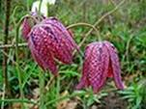
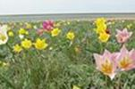

Тюльпан Шренка навесні
Рябчик великий, або шаховий
Зебри

Slide 20
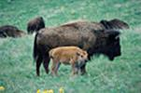
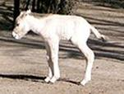
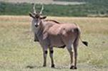
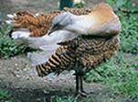
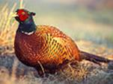
Американський бізон і теля
Лоша коня Пржевальського В Асканії-Новій через 2 доби після народження
Антилопа канна
Дрохва, найкрупніша українська птаха
Фазан

Slide 21
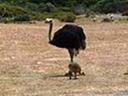
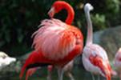
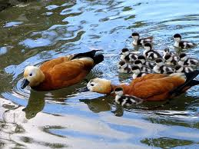
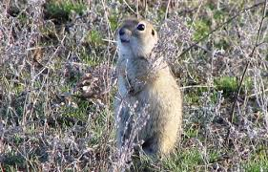
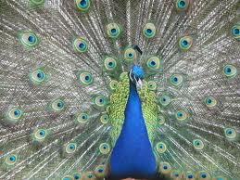
Страус дорослий з малюком
Карибський фламінго
Качине сімейство
Павич
Ховрах

Slide 22
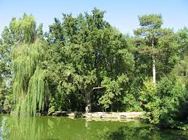
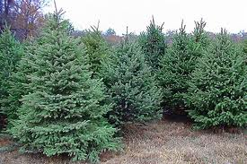
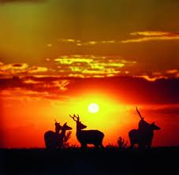
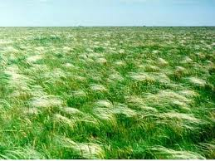
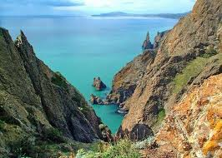
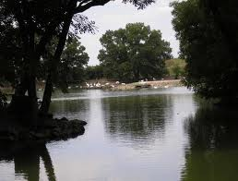
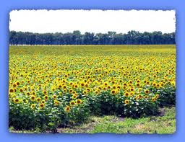
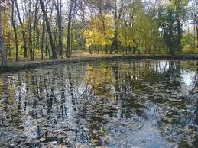
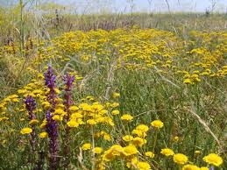

Slide 23
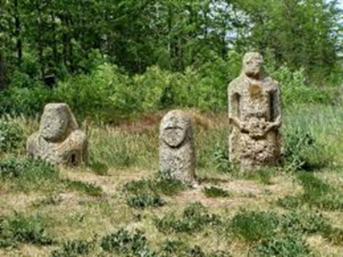
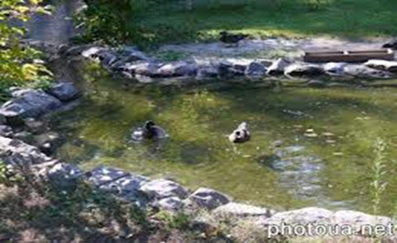
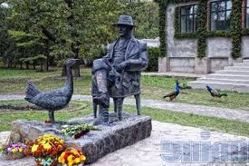
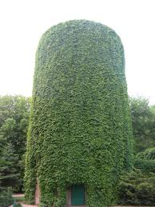
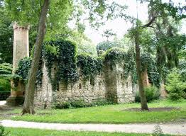

Slide 24
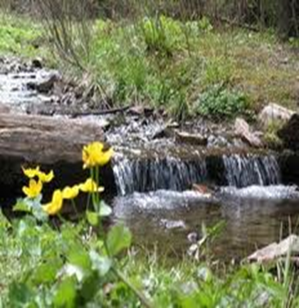
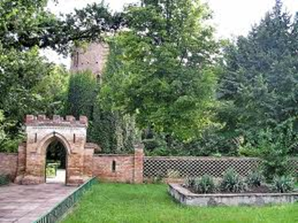
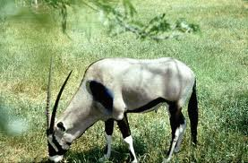
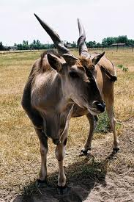
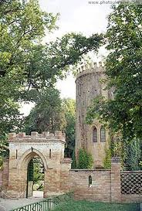

Slide 25
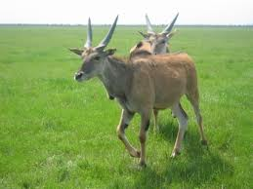
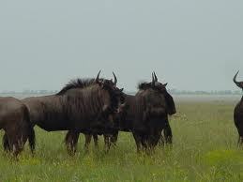
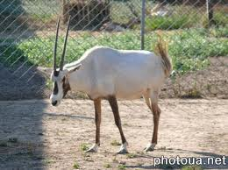
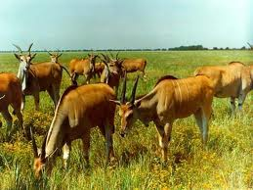

Slide 26
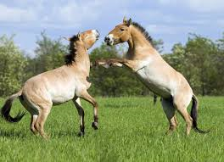
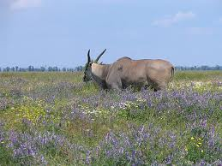
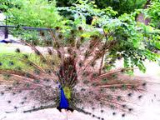

Slide 27
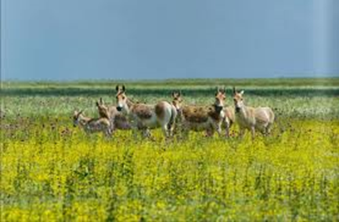
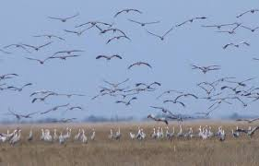
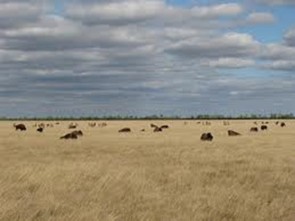
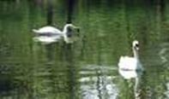

Slide 28
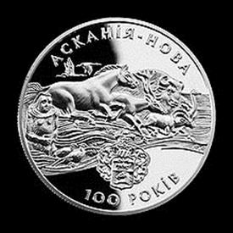
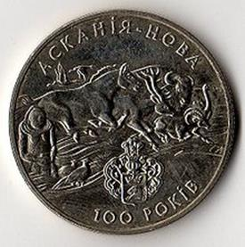
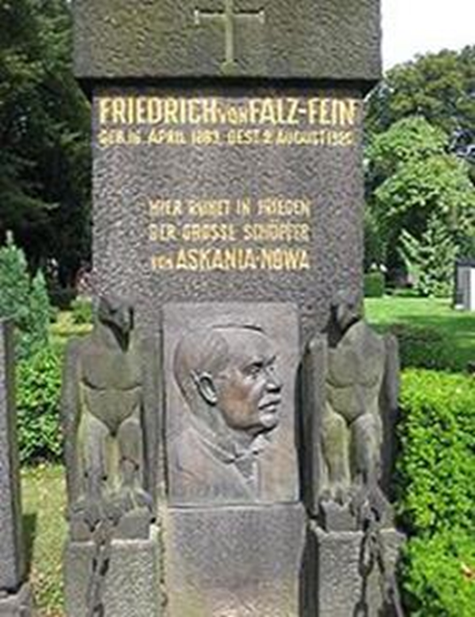
10 гривень
Ювілейна монета (1998)
2 гривні
Ювілейна монета (1998)
Надгробний камінь на могилі Фальц-Фейна

Slide 29
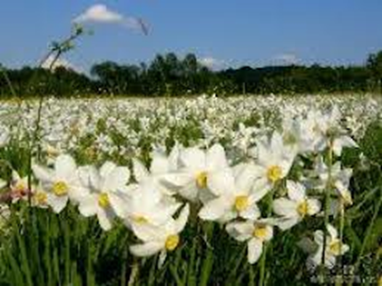
Підготувала Учениця 8-Б класу
Яричевська Ярина

